Slide 1
Опыт работы по теме:
«Воспитание нравственной личности дошкольника через формирование представлений об особенностях родного края»
Воспитатель МАДОУ ДС №23
Резник И.Е.

Slide 2
Актуальность.
В общей системе воспитания граждан России патриотическое воспитание стало приоритетным, чтобы дать новый импульс духовному оздоровлению народа. На педагога ложится совсем непростая задача — воспитать достойного гражданина и патриота, знающего и любящего свою семью, гордящегося родным городом, краем, осознающего себя гражданином страны, в которой он живет.
Практика показывает: несмотря на то, что в настоящее время выходит достаточно много методической литературы по гражданско-патриотическому воспитанию, методических пособий для дошкольных образовательных учреждений с использованием краеведческого содержания нет.
Мы живем в таком богатом крае, но так мало знаем о нем. И так хочется, чтобы юные жители города Калининграда гордились своей малой родиной. А для этого нужна самая малость – помочь ребенку увидеть и узнать, чем же красив и богат наш город, наша область.
Поэтому возникла потребность разработать единую систему работы, которая бы способствовала развитию познавательного интереса у дошкольников к знаниям о родном городе и крае.

Slide 3
Цель:
создание целостной системы работы педагога, направленной на полноценную реализацию воспитательного и развивающего потенциала краеведения в контексте воспитательно-образовательной работы с детьми дошкольного возраста.
Задачи:
Обеспечение мотивации у воспитанников к получению знаний (о семье, детском саде, родном городе, крае) и формированию нравственных ценностей.
Знакомство с культурными центрами и ценностями родного края.
Воспитание чувства привязанности к своему родному городу, восхищения его красотой.
Организация деятельности, способствующей становлению субъекта.
Формирование социальных норм поведения у дошкольника.
Вовлечение родителей в процесс реализации воспитательной системы.

Slide 4
Прогнозируемый результат:
Повышение интереса к историческому прошлому и настоящему родного города Калининграда и Калининградской области.
Повышение профессиональной компетентности педагогов.
Овладение дошкольниками знаниями о семье, детском саде, городе, родном крае.
Формирование социальной компетентности у детей.
Участие родителей в реализации воспитательной системы.

Slide 5
Направления работы:
Повышение профессиональной компетенции и педагогического мастерства в процессе реализации системы работы по ознакомлению дошкольников с
малой Родиной.
Разработка методического инструментария по ознакомлению дошкольников с особенностями родного края.
Создание развивающей предметно - пространственной среды в детском саду, способствующей воспитанию гражданина, патриота.
Привлечение родителей к воспитательно – образовательному процессу через различные формы.

Slide 6
Работа с педагогами
Консультация для воспитателей
«Реализация регионального компонента в образовательном процессе ДОУ»

Slide 7
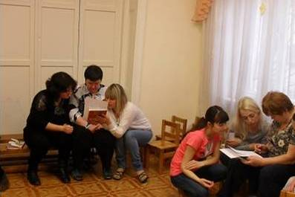
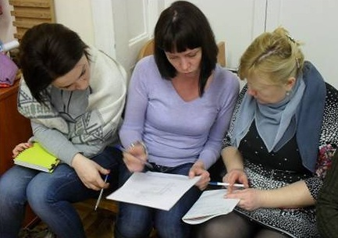
Работа с педагогами
Аукцион педагогических идей по организации тематической недели «Наш край родной»
Педагоги представили примерное комплексно-тематическое планирование мероприятий по теме «Мой город» в совместной, самостоятельной деятельности, в НОД, в организации экскурсий, в художественно-продуктивной деятельности, при организации сюжетно-ролевых, дидактических игр, подвижных игр, в наблюдениях, в работе с родителями и т.д. с предоставлением конспектов мероприятий, переработанных и адаптированных для работы с детьми дошкольного возраста, видеоматериалов и фотоотчетов о работе, проделанной в период подготовки к педагогическому совету.

Slide 8
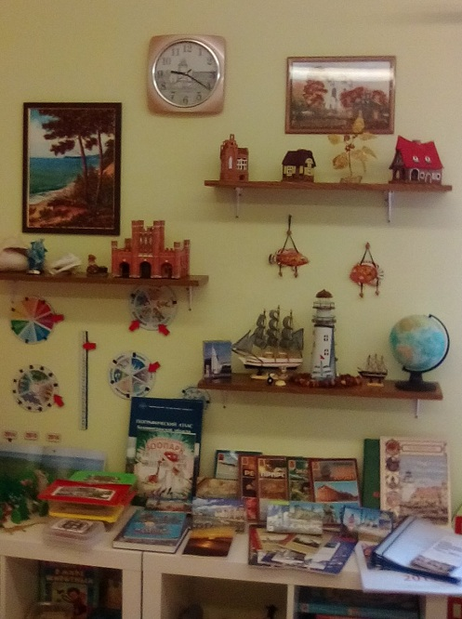
Создание предметно – пространственной среды в группах «Уголок родного края»
Цель: создание условий для организации воспитательно - образовательной работы с детьми по патриотическому воспитанию через приобщение к изучению истории родного края.

Slide 9
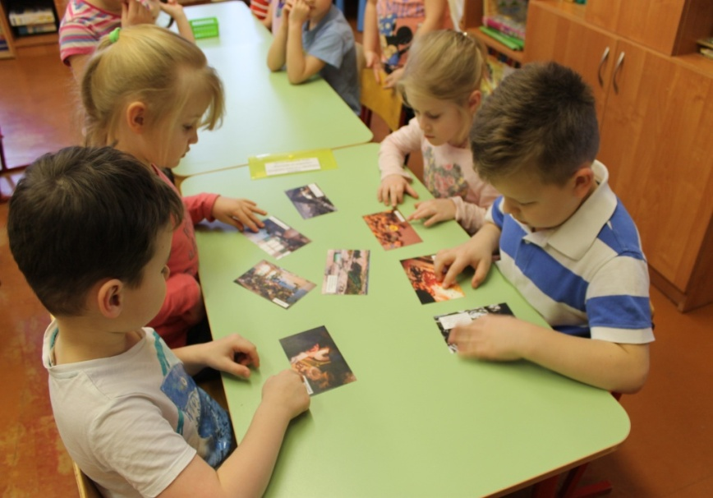
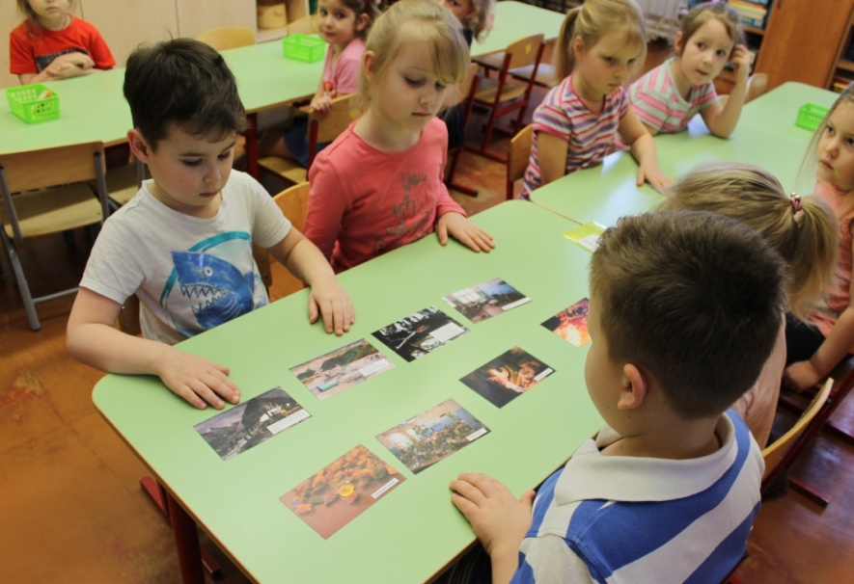
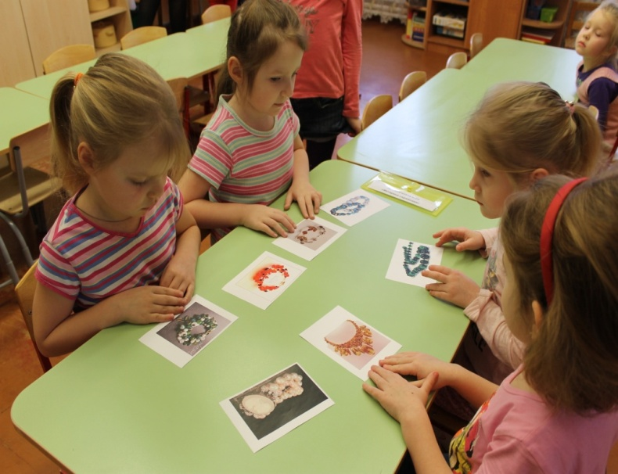
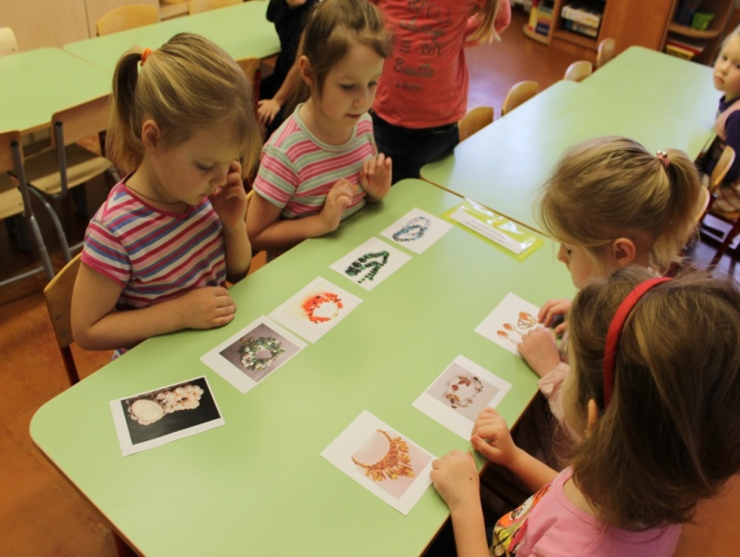
Изготовление и использование в совместной деятельности дидактических игр
Педагогами изготовлено своими руками очень большое количество дидактических игр
«Разложи по порядку»
«Янтарные украшения»
Цель: познакомить детей с алгоритмом добычи и обработки янтаря.
Цель: научить детей находить среди ювелирных изделий – украшения из янтаря.

Slide 10
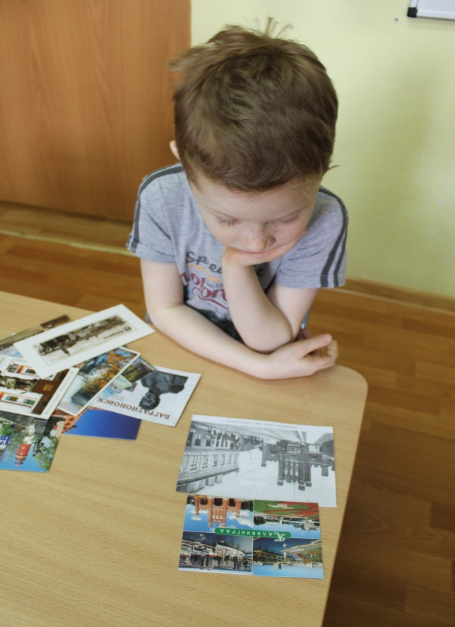
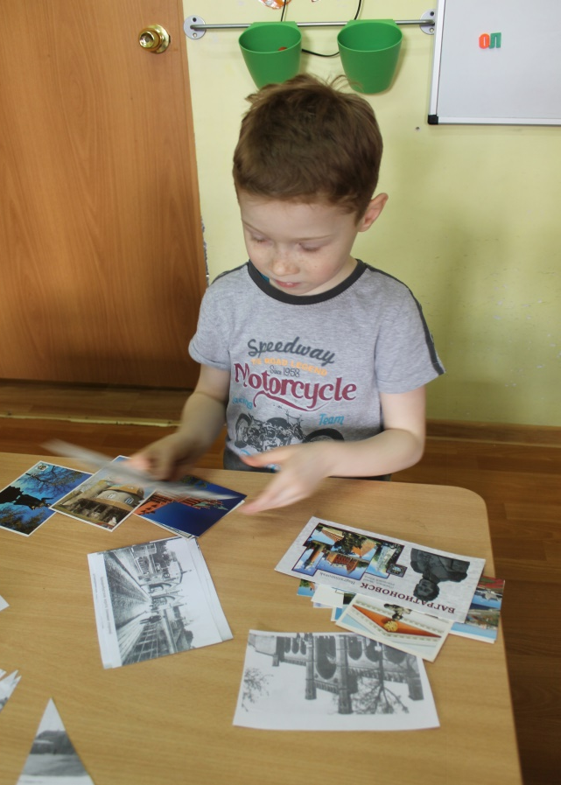
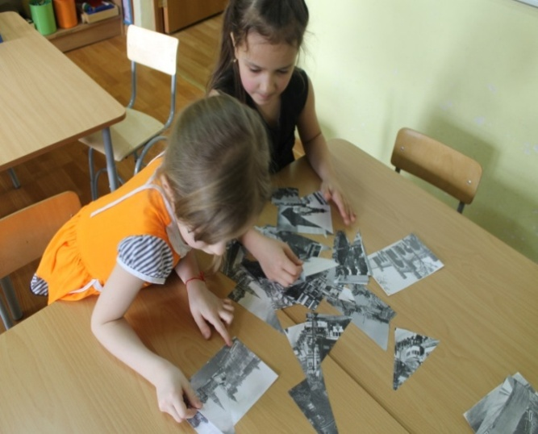
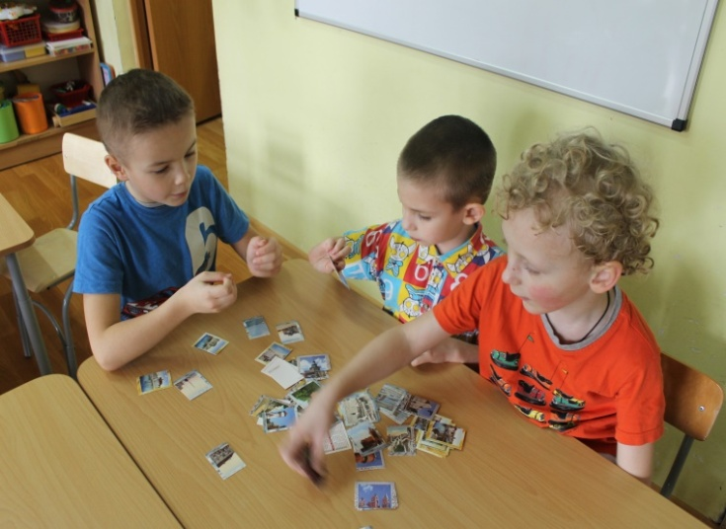
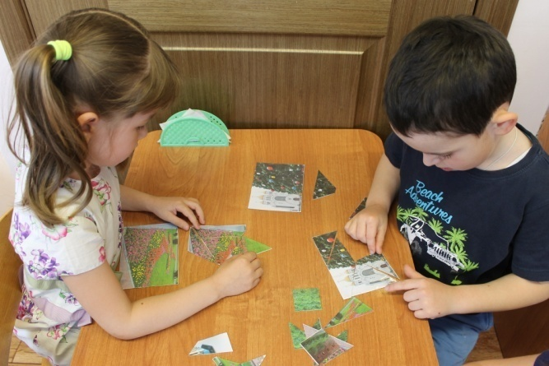
Изготовление и использование в совместной деятельности дидактических игр
«Найди отличия»
« Найди вторую половину»
«Разрезные картинки».
Цель: развивать творческое и логическое мышление, слуховую и зрительную память, внимание.
Цель: закрепить знания о родном городе, расширить словарный запас, развить внимание и память
Цель: научить сравнивать, находить характерные особенности старого и современного города.

Slide 11
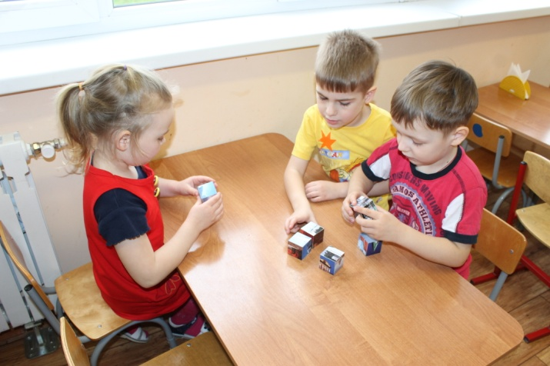
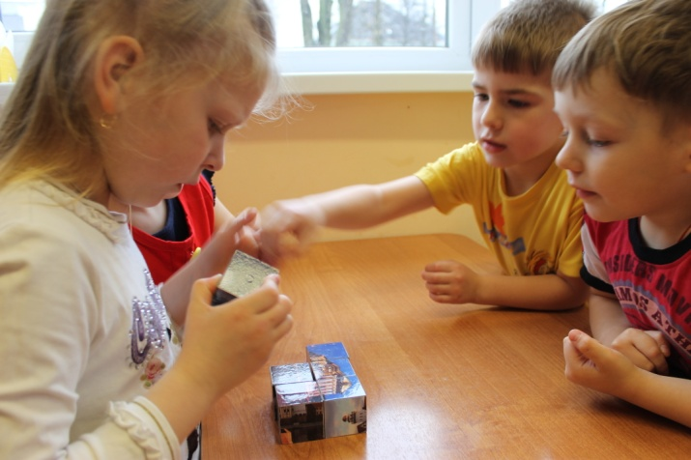
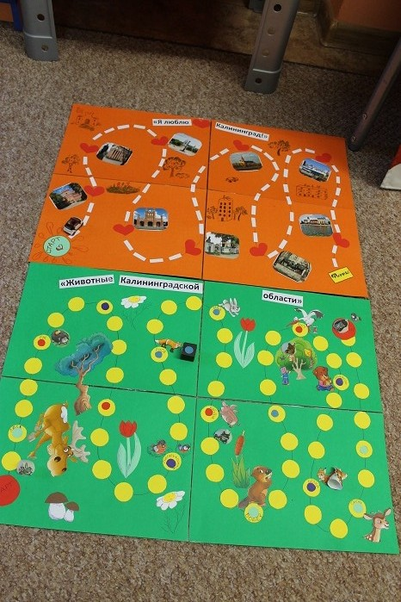
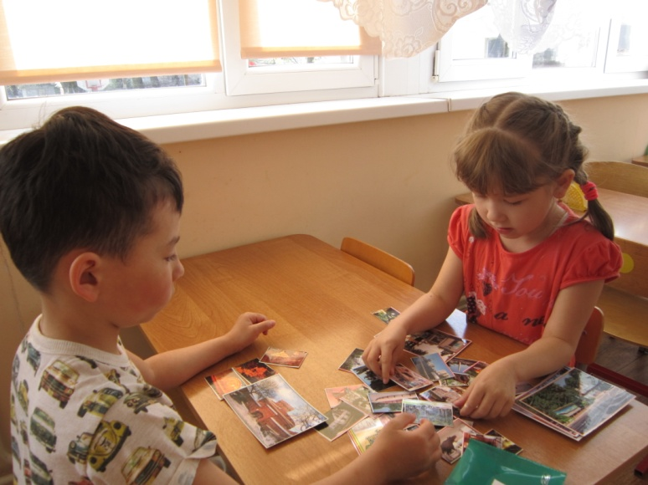
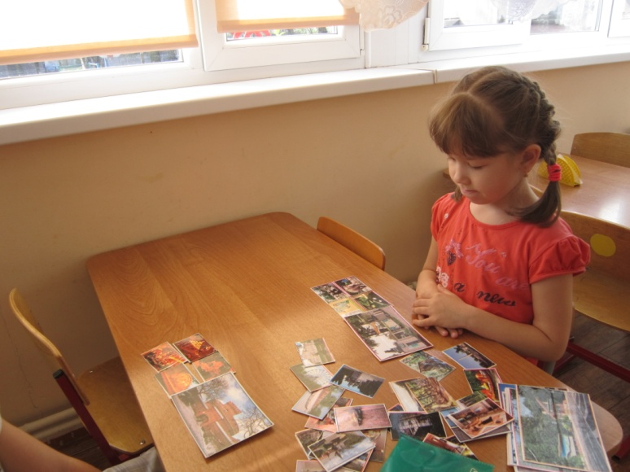
Изготовление и использование в совместной деятельности дидактических игр
Дидактические кубики «Сложи картинку»
Настольные игры
«Я люблю Калининград», «Животные Калининграда»
«Ассоциации. Мой город»
Цель: Знакомить детей с достопримечательностями Калининградской области; развивать логическое мышление
Цель: Упражнять детей в составлении целого предмета из его частей; знакомить с достопримечательностями города.

Slide 12
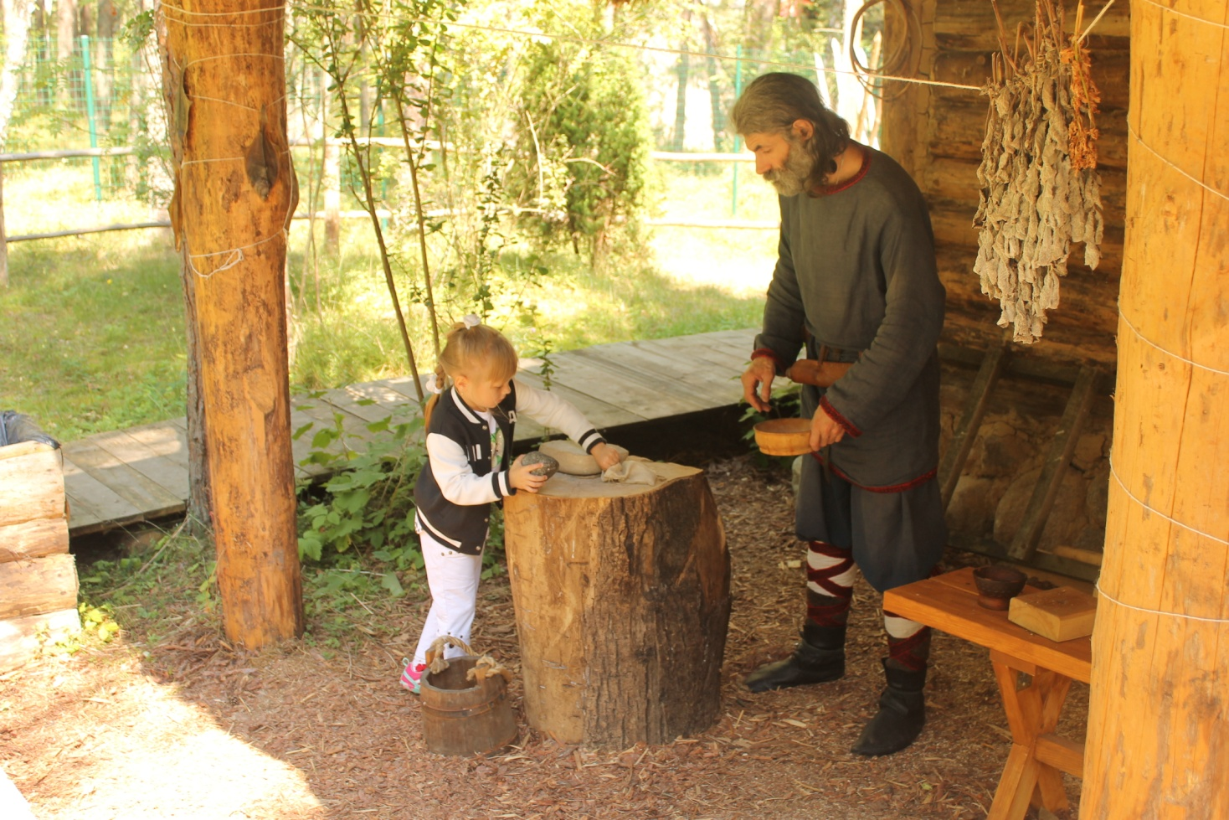
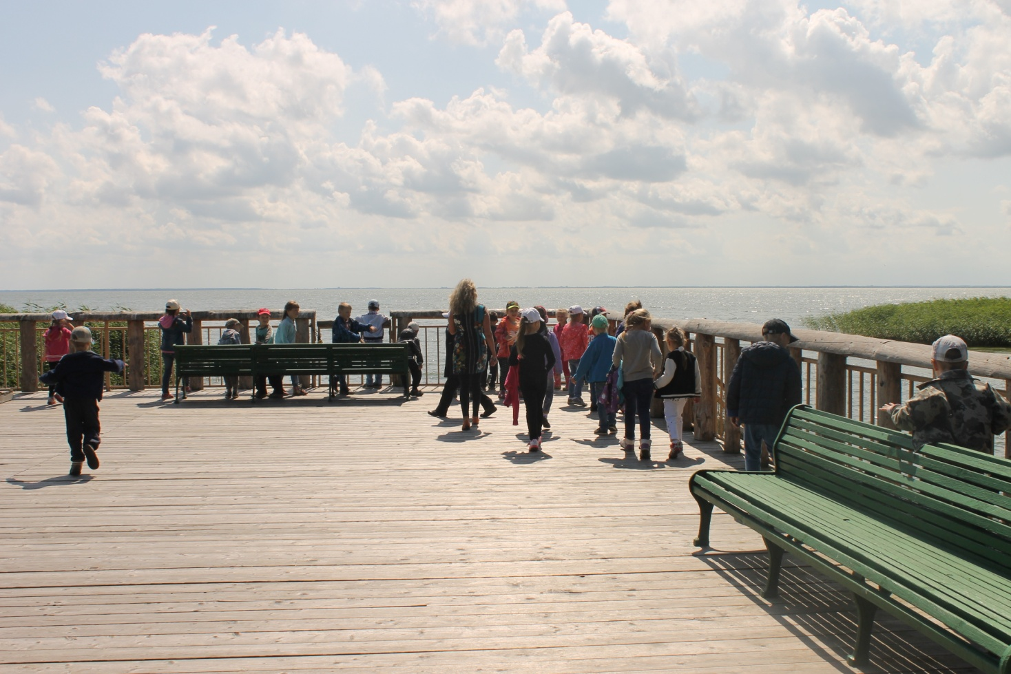
Экскурсия на Куршскую косу
Для воспитанников МАДОУ была организована комплексная экскурсия на Куршскую косу. Ребята посетили стационар кольцевания птиц «Фрингилла», посетили интерактивную площадку «Древняя Самбия в эпоху викингов», где погуляли по древнему поселению, познакомились с традиционной культурой и образом жизни народов Балтии в эпоху викингов. Прогулялись по "Тропе ощущений« - это необычный способ знакомства с ландшафтами Куршской косы. Побывали на сказочной детской площадке. Полюбовались на Куршский залив.

Slide 13
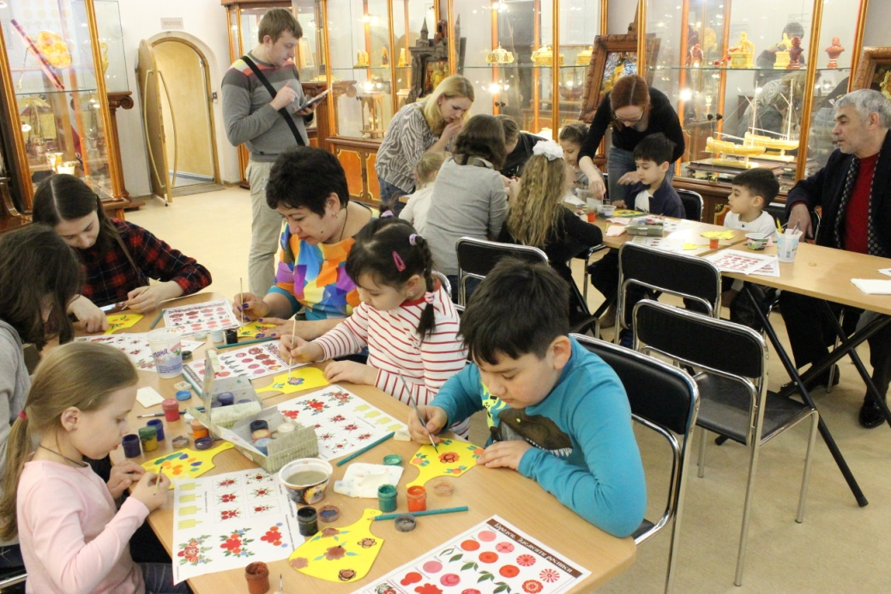
Экскурсия в Музей янтаря.
Родители вместе с детьми посетили Музей янтаря, где поучаствовали в субботней семейной познавательно-развлекательной программе «Русские узоры», реализуемой в рамках проекта «Наша семья в Музее янтаря».
Юные посетители и их родители познакомились с разными видами традиционных русских росписей. Ребята не только узнали технические приемы и особенности художественной росписи «Городец», но и почувствовали себя настоящими мастерами, создав маленький авторский шедевр.

Slide 14
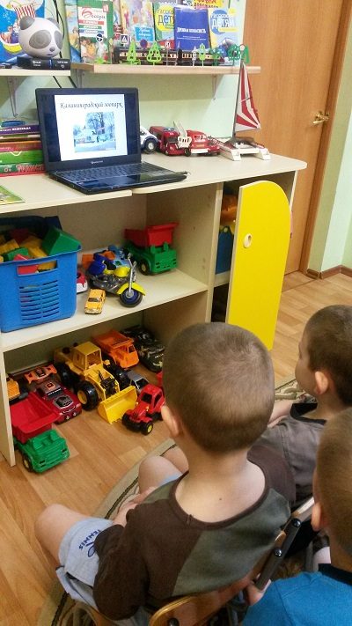
Просмотр мультимедийных презентаций
«Янтарь - солнечный камень», «Калининградский зоопарк- прошлое и настоящее», «Земляки космонавты», «От Кёнигсберга до Калининграда», «Достопримечательности Калининградской области» и др.
« Наш родной край – Калининградская область», «Применение янтаря в медицине», «Достопримечательности города Калининграда», «Как раньше называли город Калининград и почему», «Символика Калининграда и Калининградской области», «История моего города», «Где ты любишь гулять с родителями?», «Зоопарк- прошлое и настоящее», «Замки нашего города» «Мосты, ворота Кёнигсберга», «Музеи и выставки города», « Выдающиеся личности Кёнигсберга и Калининграда», «Город крепость- город сад».
Беседы с детьми

Slide 15
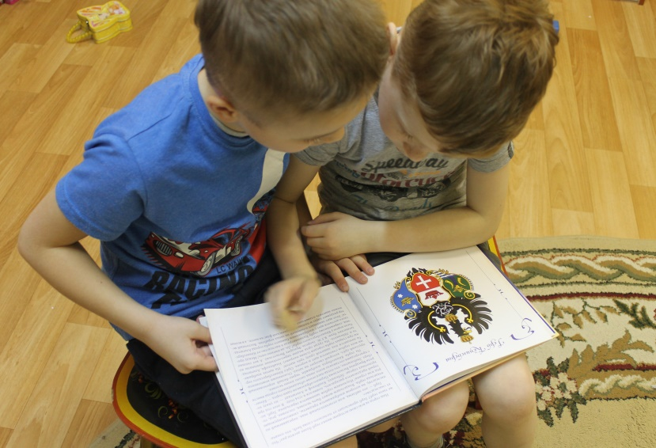
Чтение художественной литературы
Рассказы и стихи Калининградского автора В.Михайлова, «Рассказы о животных» Авдеева, стихи о родном крае «Островок России» И.Каюковой, «Легенды о Кенигсберге», «Легенды о происхождении янтаря», «Мифы и легенды Восточной Пруссии» и др.

Slide 16
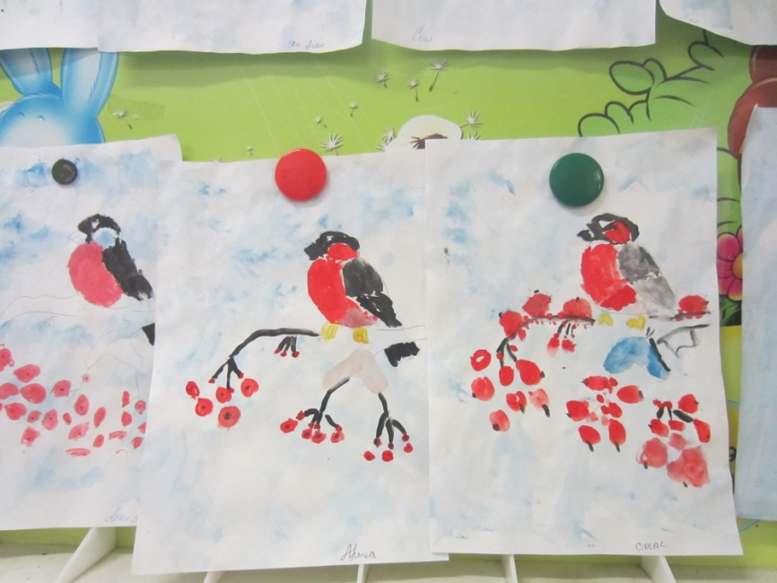
Организация художественно-продуктивной деятельности
«Балтийское побережье», «Балтийский флот», «Разные улицы моего города», «Замки», «Улицы родного города», «Замок-крепость», «Животные нашего края», «Птицы Калининградской области» и др.

Slide 17
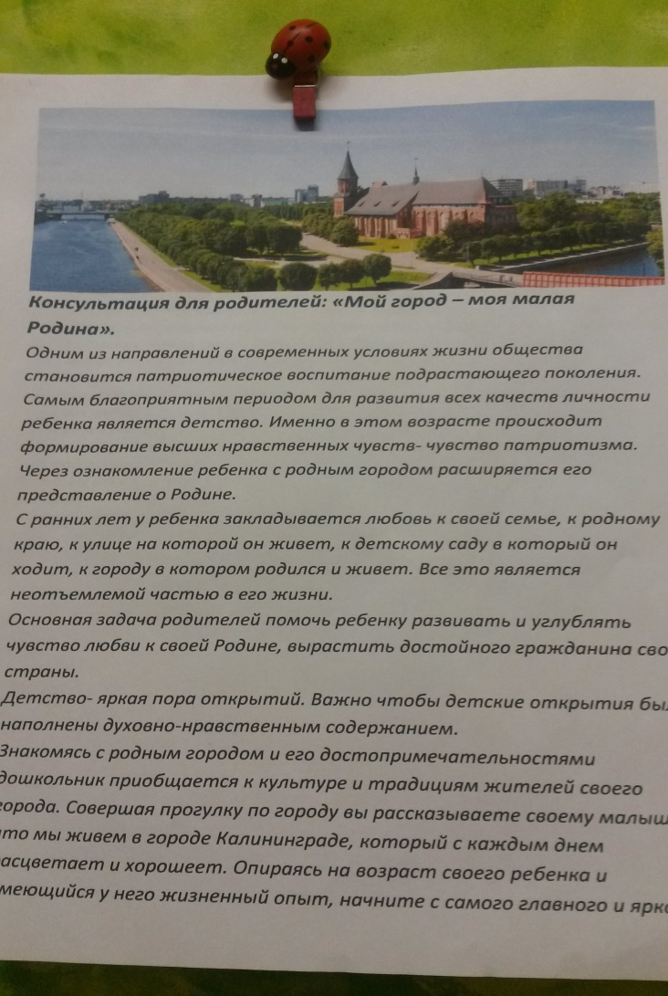
Консультации для родителей
На группах оформлена наглядная информация для родителей :«Лучше нет родного края», «История Калининградской области», «Калининград: история и современность», «Читаем детям стихи Калининградских авторов»,«Нравственно-патриотическое воспитание детей дошкольного возраста»,
«Мой город – моя малая Родина»,
«С чего начинается Родина?»

Slide 18
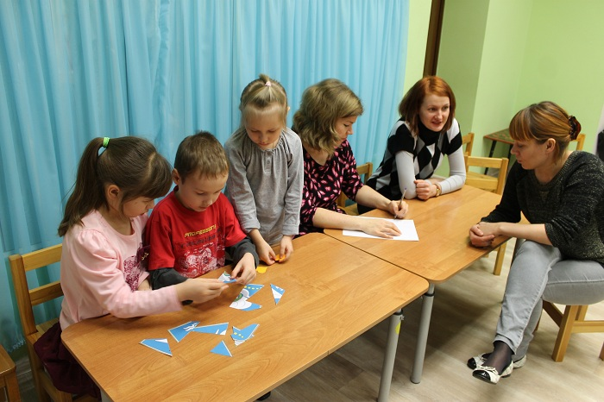
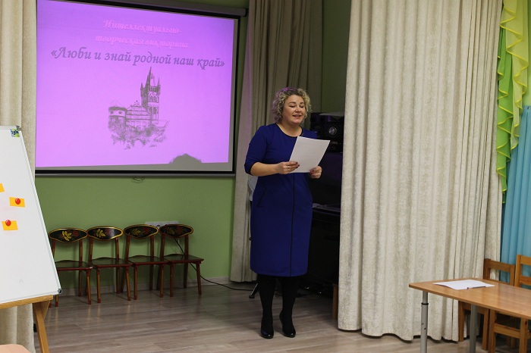
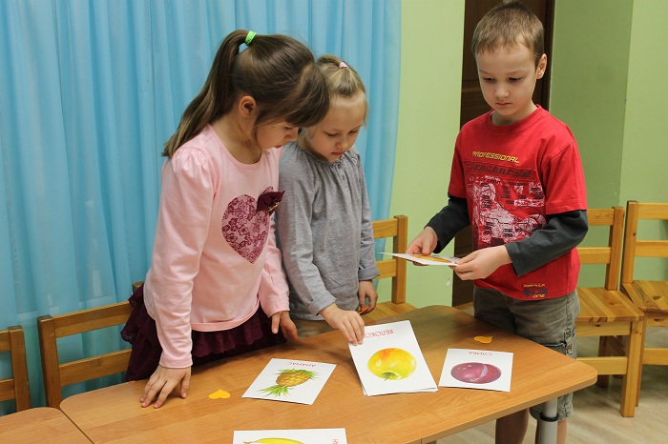
Интеллектуально – творческая викторина
для детей и родителей
«Люби и знай наш край родной»
Участники команд отгадывали музеи и озера Калининградской области по описанию, ребята выбирали из разнообразия растений и животных обитателей лесов нашей области и фруктовых садов Калининграда, выкладывали герб Калининграда, а родители вспоминали названия улиц города, изображали и угадывали заданное слово по краеведческой тематике с помощью мимики и пантомимики , располагали на карте-схеме микрорайона объекты - достопримечательности, памятники и учреждения культуры.
Цель : повторить и закрепить знания о природе, о географических, климатических особенностях и достопримечательностях родного края.
Все участники награждены медалями «Знатоки родного края».

Slide 19
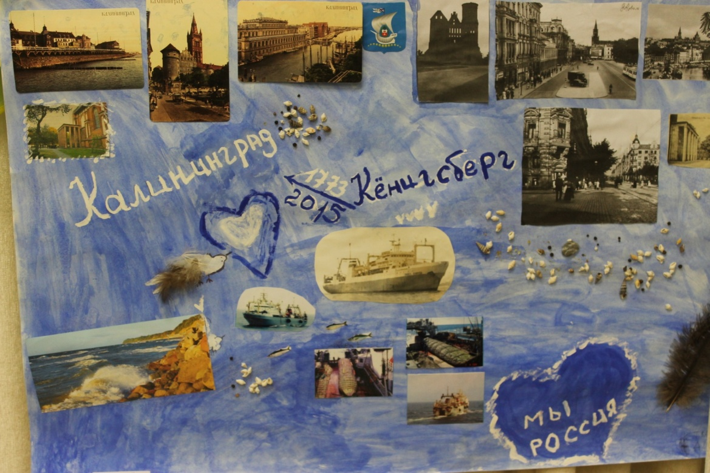
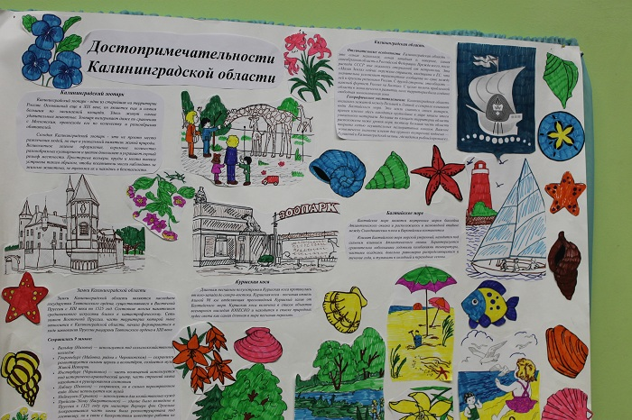
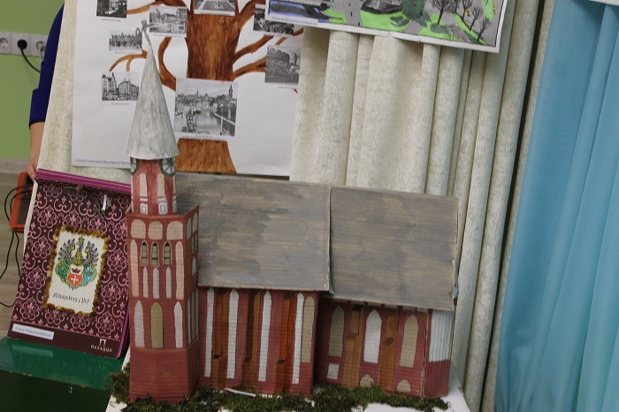
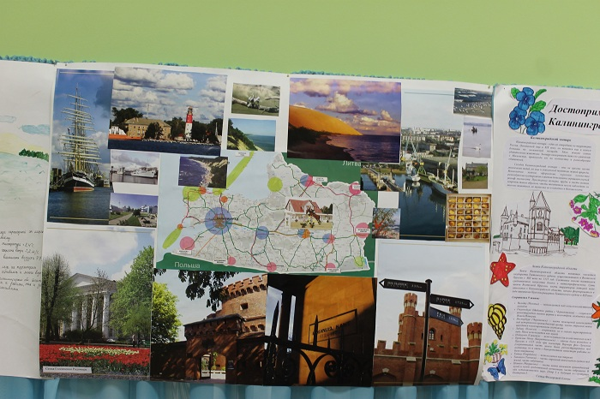
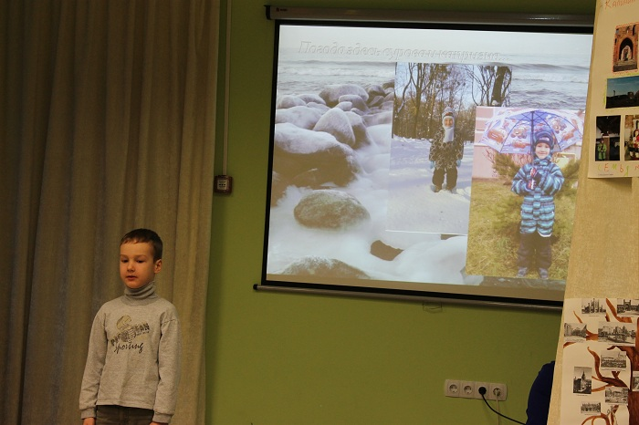
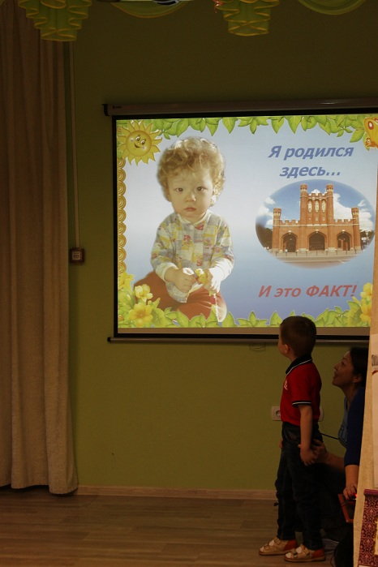
Конкурс презентаций
«Край родной навек любимый…»
Ребята вместе с родителями подготовили интересные и познавательные презентации о достопримечательностях Калининградской области, знаменитых земляках, участниках штурма Кенигсберга, о флоре и фауне Калининградской области, о Балтийском море и т.д.
Работы были оформлены в виде мультимедийных презентаций, газет, альбомов и макетов.

Slide 20
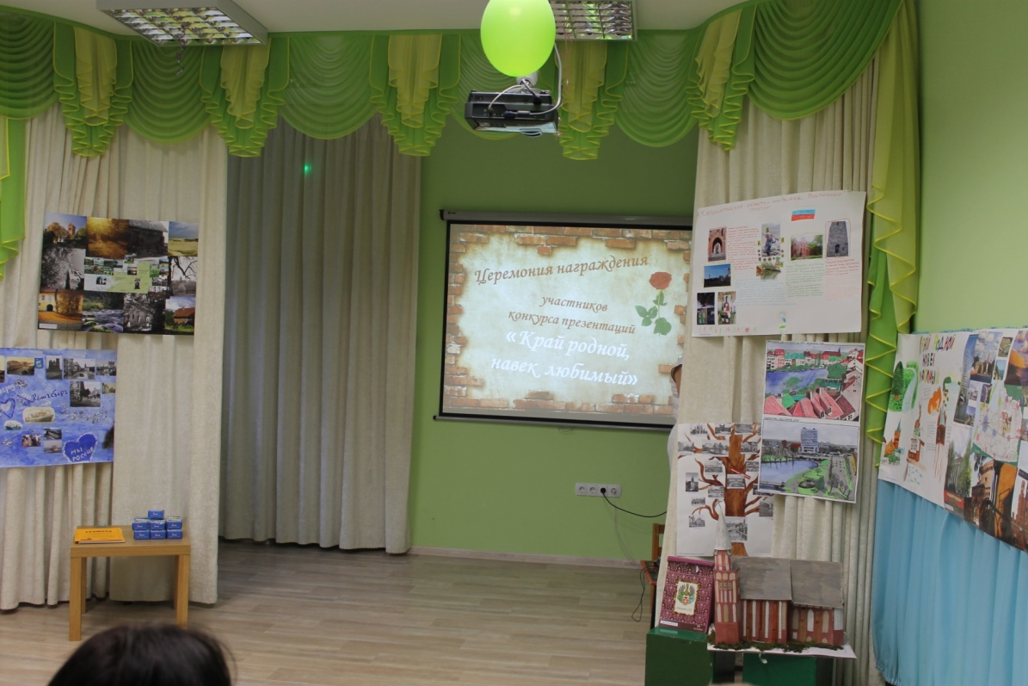
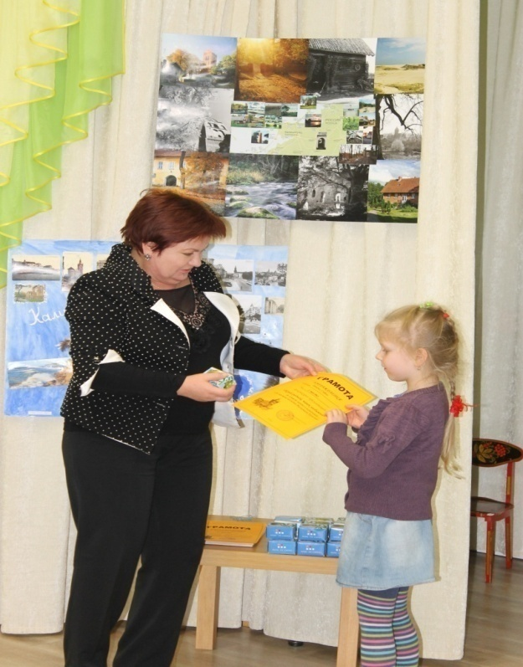
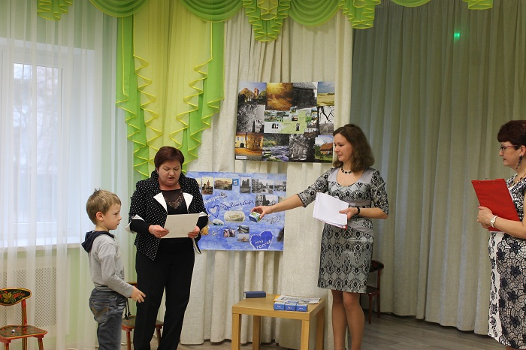
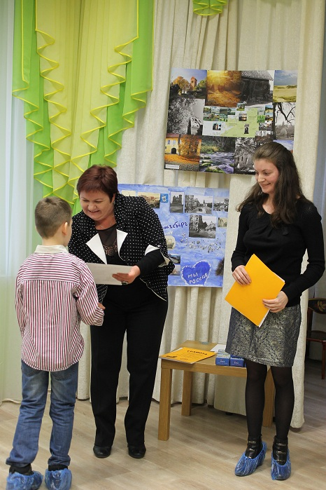
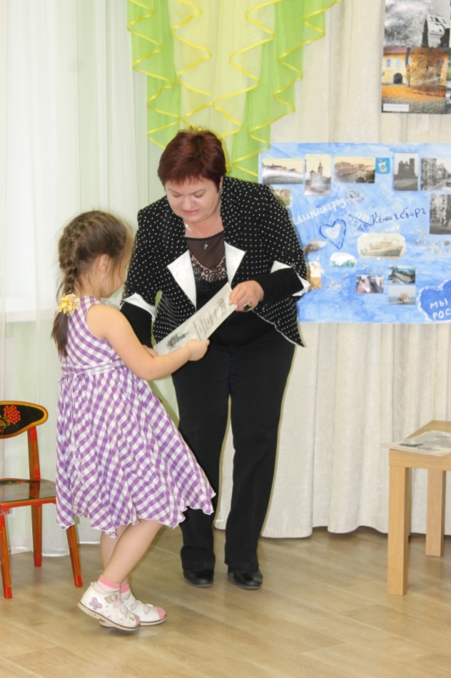
Церемония награждения участников конкурса
«Край родной навек любимый»
Состоялась церемония награждения, которая была посвящена важному событию этого года - 70-летию образования Калининградской области. Семьи воспитанников презентовали свои работы. Были представлены презентации в следующих номинациях: «По местам наследия Восточной Пруссии»; «Достопримечательности Калининградской области»; «Архитектурные сооружения нашего края»; «Знаменитые земляки»; «Счастливые места Калининграда» и другие.

Slide 21
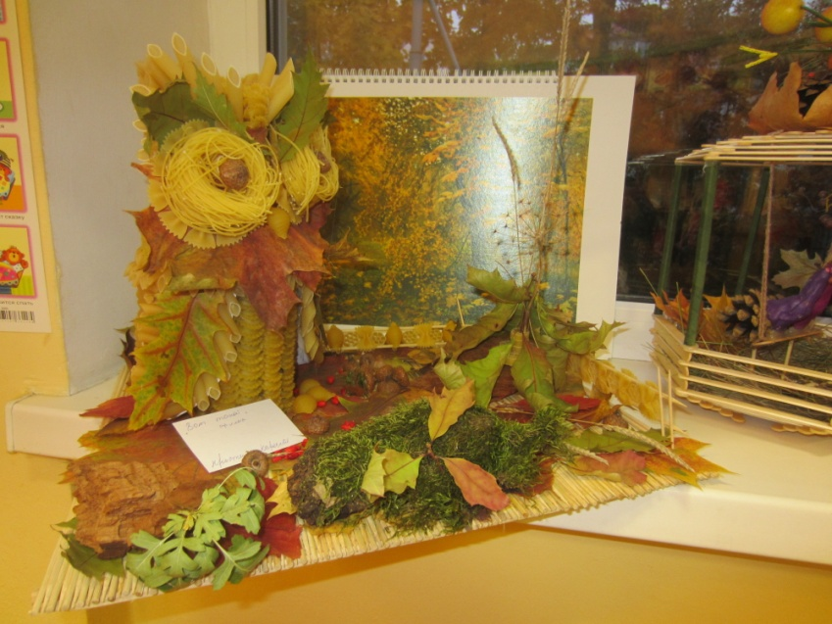
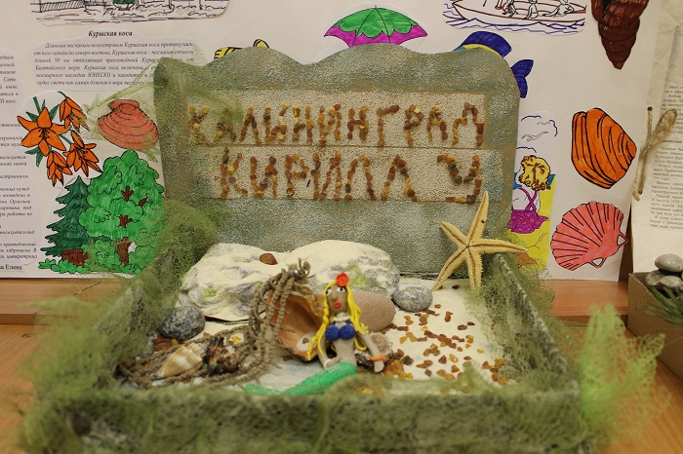
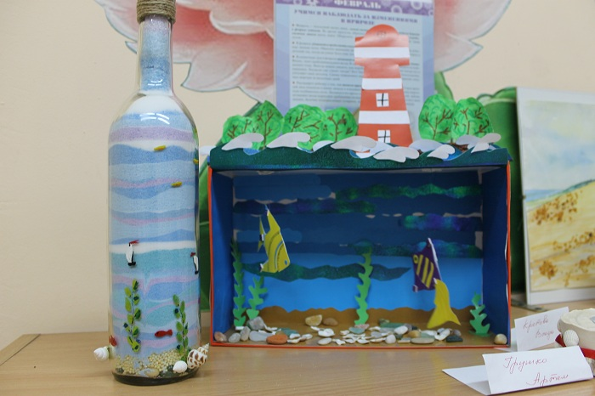
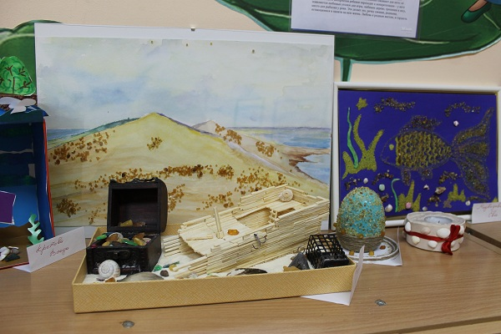
Конкурс рисунков и поделок из янтаря,
ракушек и другого природного материала
для детей и родителей
Все участники порадовали своей богатой
фантазией и оригинальностью.

Slide 22
Результаты работы
Эффективность созданной и апробированной в детском саду работы подтверждается следующей результативностью.
У воспитанников:
-расширились представления об истории, символике города и края; достопримечательностях города; о предприятиях и учреждениях города; о культурном наследии города и области.
-сформировалось чувство гордости за родной край, за земляков, прославивших город и область; уважение к труду взрослых; интерес к историческому прошлому и настоящему родного города Калининграда и Калининградской области.
Педагоги :
-повысили свое профессиональное мастерство по гражданско-патриотическому воспитанию дошкольников с использованием образовательного и воспитательного потенциала краеведения;
-систематизировали и обобщили опыт работы по формированию основ патриотизма у дошкольников через приобщение их к истории и культуре родного города.
А на уровне дошкольного учреждения:
наработан богатый практический материал (методический и иллюстративный) по теме;
Обогащена предметно – развивающая среда ДОУ материалом краеведческого содержания.

